Slide 1



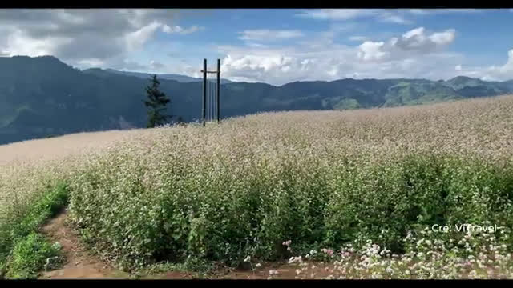


I. Chuẩn bị đọc
Hãy nêu cảm nhận về Cao nguyên đá Đồng Văn trong video sau.

Slide 2

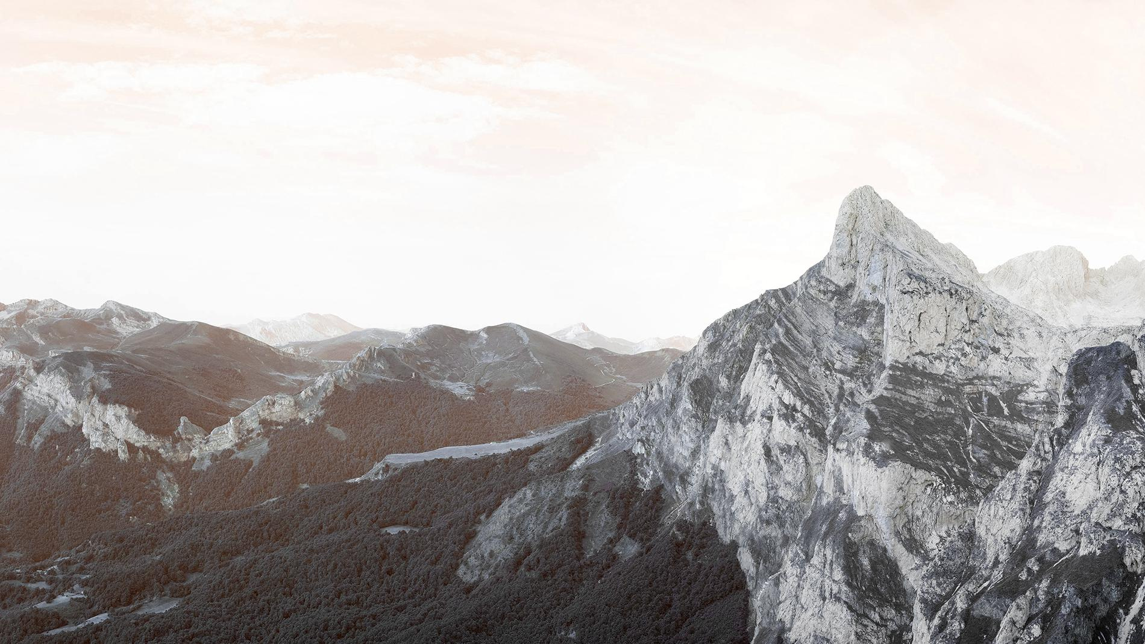
Văn bản
Đồng Văn
Cao nguyên đá

Slide 3

Mục tiêu bài học
Nhận biết và phân tích được ý nghĩa của nhan đề, thông tin cơ bản, đặc điểm văn bản và mối quan hệ giữa đặc điểm với mục đích của văn bản giới thiệu một danh lam thắng cảnh được thể hiện trong văn bản Cao nguyên đá Đồng Văn.
Nhận biết và phân tích được cách triển khai văn bản thông tin trong văn bản Cao nguyên đá Đồng Văn.
Đánh giá được vai trò của các chi tiết quan trọng trong văn bản Cao nguyên đá Đồng Văn; mối quan hệ giữa phương tiện ngôn ngữ và phương tiện phi ngôn ngữ.
Bồi đắp niềm tự hào về những danh lam thắng cảnh của đất nước; nâng cao ý thức trách nhiệm với việc tìm hiểu và góp phần bảo vệ các di sản thiên nhiên – văn hóa.

Slide 4
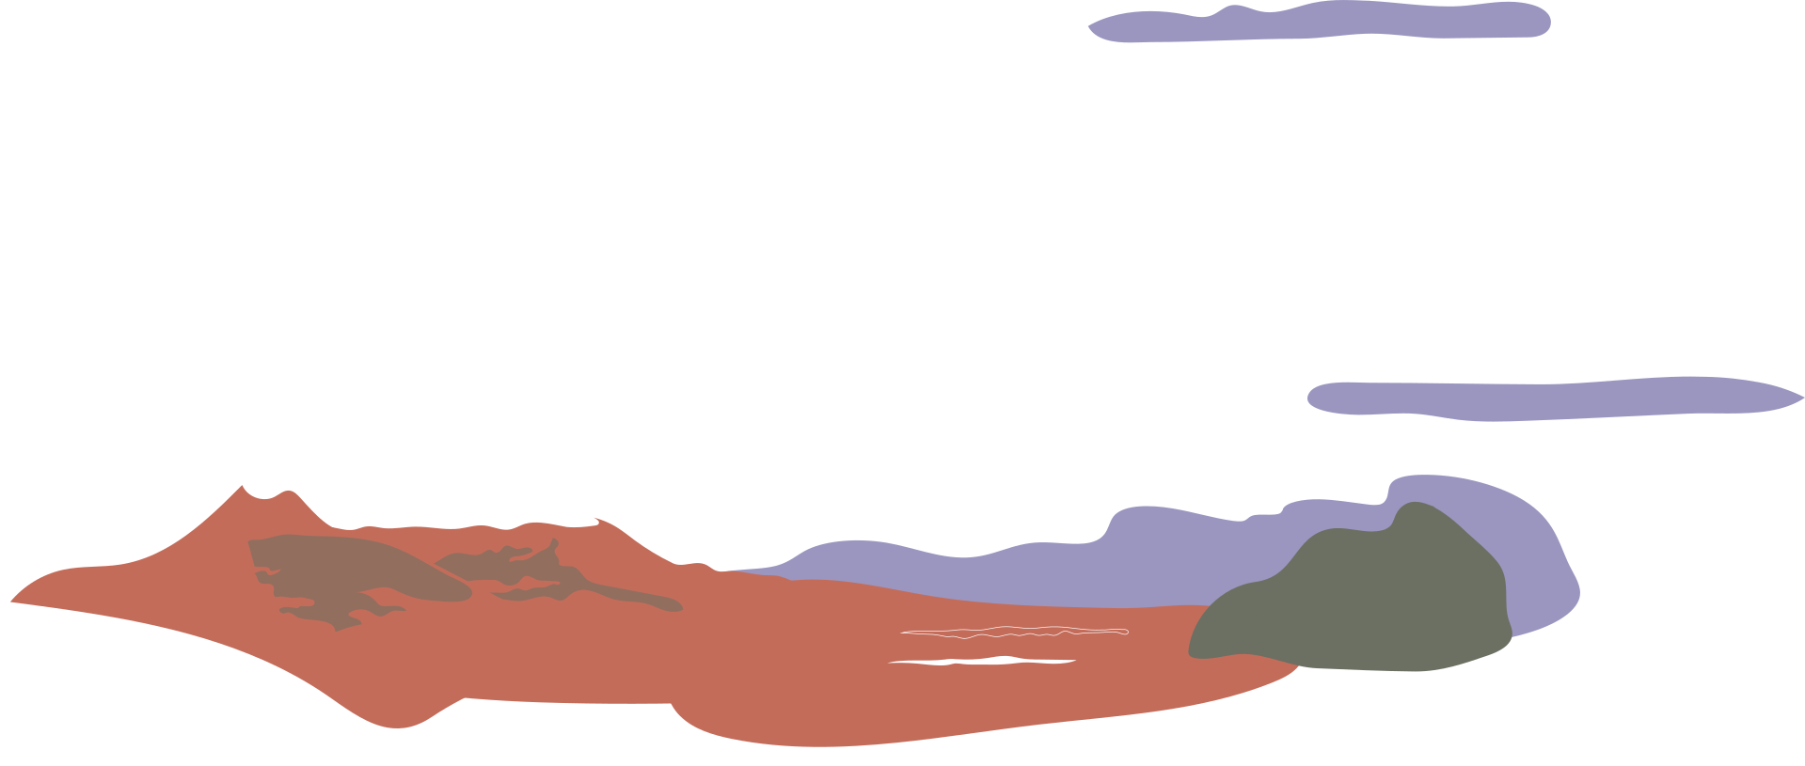



II. Đọc văn bản
Tiêu chí | Đạt | CĐ
Đọc diễn cảm, không bỏ từ, thêm từ.
Đọc to, rõ bảo đảm trong không gian lớp học, cả lớp cùng nghe được.
Tốc độ đọc phù hợp.
Sử dụng giọng điệu khác nhau để thể hiện được tính chất miêu tả, biểu cảm, thuyết minh của người viết trong văn bản

Slide 5





III. Đọc hiểu văn bản

Slide 6



Chặng 1. Xuất phát
Cách thức: Lớp chia thành 4 nhóm (4 - 5 bạn/ nhóm)
Nhiệm vụ: Chặng này có 12 ô cửa bí mật (có gắn hình ảnh các địa danh nổi tiếng của tại Cao nguyên đá Đồng Văn). Đại diện các nhóm sẽ bốc thăm và lựa chọn lần lượt các ô bí mật cho đến hết lượt ô được mở.
Lưu ý: Các nhóm sẽ phải trả lời hoặc thực hiện thử thách trong ô bí mật để tích lũy quỹ địa điểm du lịch (dữ kiện thứ nhất phục vụ cho nhiệm vụ chặng cuối); nếu nhóm trả lời sai; các nhóm khác có quyền trả lời.
Thời gian: 10 phút

Slide 7




Ô CỬA BÍ MẬT
1
2
3
4
Ô 1. Cổng trời Quản Bạ | Ô 2. Núi Đôi Cô Tiên | Ô 3. Cây cô đơn | Ô 4. Dốc Thẩm Mã
Ô 5. Làng văn hóa Lũng Cẩm (Nhà của Pao) | Ô 6. Đèo Mã Pí Lèng | Ô 7. Bãi đá Mặt Trăng | Ô 8. Hẻm Tu Sản (Sông Nho Quế)
Ô 9. Dinh thự họ Vương (Vua Mèo) | Ô 10. Di tích Đồn Cao | Ô 11. Cột cờ Lũng Cú | Ô 12. Làng H’Mông Pả Vi
5
6
7
8
9
10
11
12
Notes:
Ấn ô 1 -> mở ô số 1 -> quay trở lại slide ô cửa bí mật (bấm chuột để mở từ khóa của ô)
Mũi tên (góc phải) bấm chuyển chặng 2

Slide 8



Ô số 1
Câu 1. Mục đích chính của văn bản trên là gì?
A. Giải thích về hệ thống núi đá ở Hà Giang
B. Giới thiệu về cao nguyên đá Đồng Văn ở Hà Giang
C. Thuyết minh về vùng đất và con người Hà Giang
D. Giới thiệu nguồn gốc hình thành núi đá Đồng Văn
Notes:
Ấn mũi tên (góc trái) để quay trở lại slide ô cửa bí mật

Slide 9
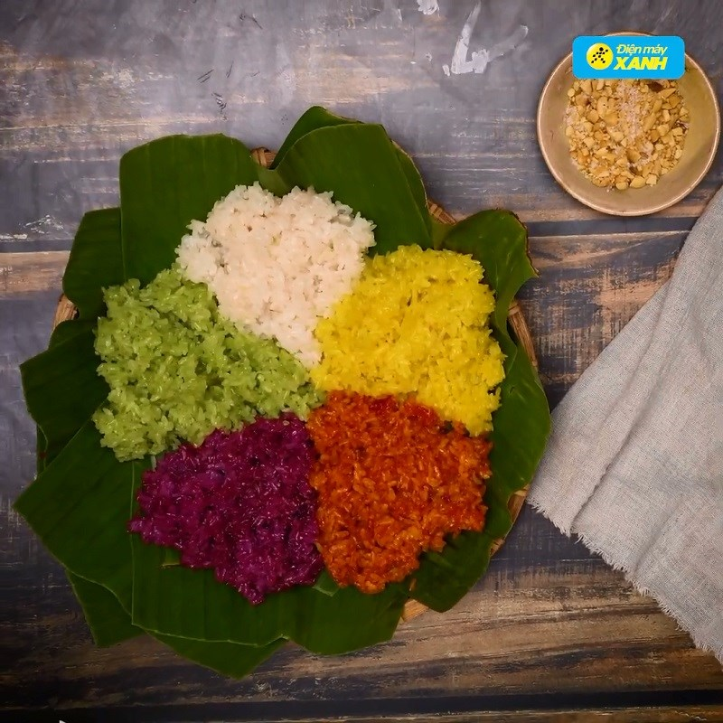
Ô số 2
Thử thách
Quan sát hình ảnh và đoán tên món ăn của người dân tộc
Xôi ngũ sắc

Slide 10
Ô số 3
Câu 2. Nhan đề văn bản được đặt theo cách nào?
A. Nêu tên địa danh được giới thiệu
B. Nêu đặc điểm nổi bật của cao nguyên đá
C. Nêu giá trị của cao nguyên đá Đồng Văn
D. Nêu vẻ đẹp và sức hấp dẫn của cao nguyên đá

Slide 11
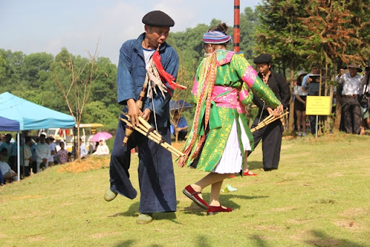
Ô số 4
Thử thách
Cả nhóm hãy cùng nhau nhảy một điệu múa khèn của người H’Mông

Slide 12
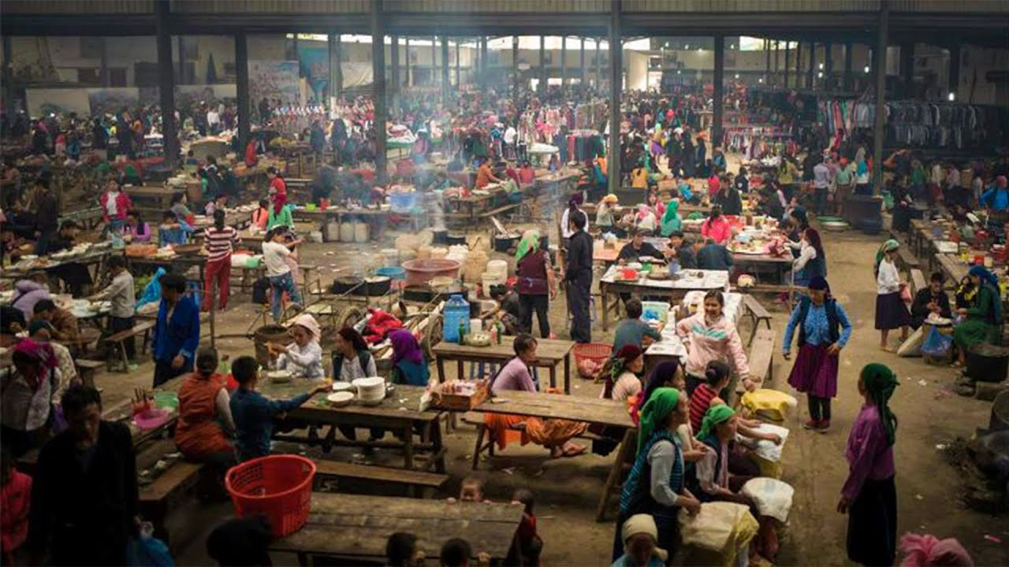

Ô số 5
Câu hỏi
Nêu tên chợ nổi tiếng ở Hà Giang
Chợ phiên Mèo Vạc

Slide 13

Ô số 6
Thử thách
Cả nhóm hãy cùng nhau hát
một đoạn điệp khúc bài A Lôi

Slide 14
Ô số 7
Câu 3. Lí do sau đây khiến cao nguyên đá Đồng Văn được công nhận là Công viên địa chất toàn cầu?
A. Cao nguyên đá Đồng Văn với vẻ đẹp hoang sơ, thơ mộng tựa như một “thiên đường xám” giữa miền sơn cước địa đầu Tổ quốc.
B. Đi từ Quản Bạ qua Yên Minh lên Mèo Vạc. Đồng Văn chỉ có những dãy núi xám ngắt lại một màu của đá tai mèo.
C. Nằm ở độ cao trung bình từ 1 000 – 1 6000 mét so với mực nước biển, cao nguyên đá Đồng Văn trải rộng qua bốn huyện.
D. Là một trong những vùng đá vôi đặc biệt, chứa đựng những dấu ấn tiêu biểu về lịch sử phát triển vỏ Trái Đất,…

Slide 15
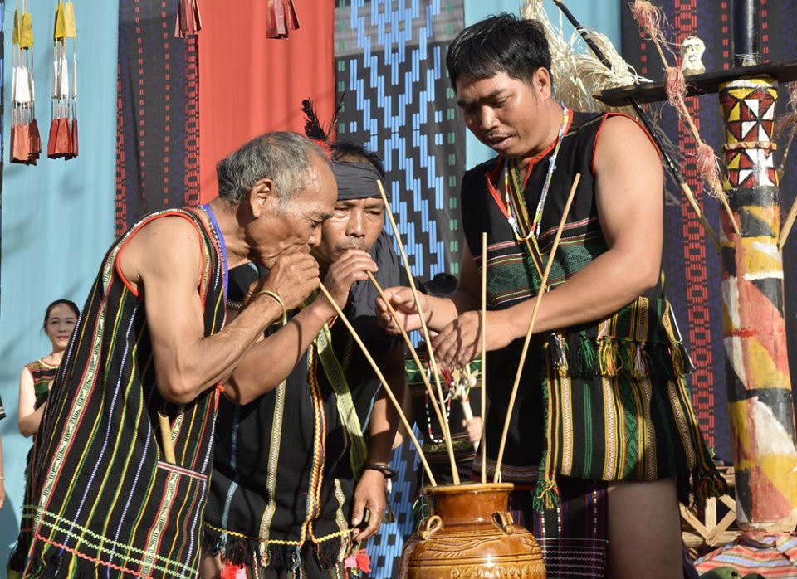
Ô số 8
Câu hỏi
Nêu tên một loại rượu nổi tiếng của người dân tộc
Rượu cần

Slide 16
Ô số 9
Câu 4. Trong văn bản, ba màu nào được dùng để chỉ màu của đá, lúa và hoa cải trên cao nguyên đá Đồng Văn?
A. Vàng rực, trắng tinh và đỏ thắm
B. Trắng tinh, xanh tươi và đỏ thắm
C. Xám ngắt, vàng óng và vàng rực
D. Đỏ thắm, trắng tinh và xanh tươi

Slide 17
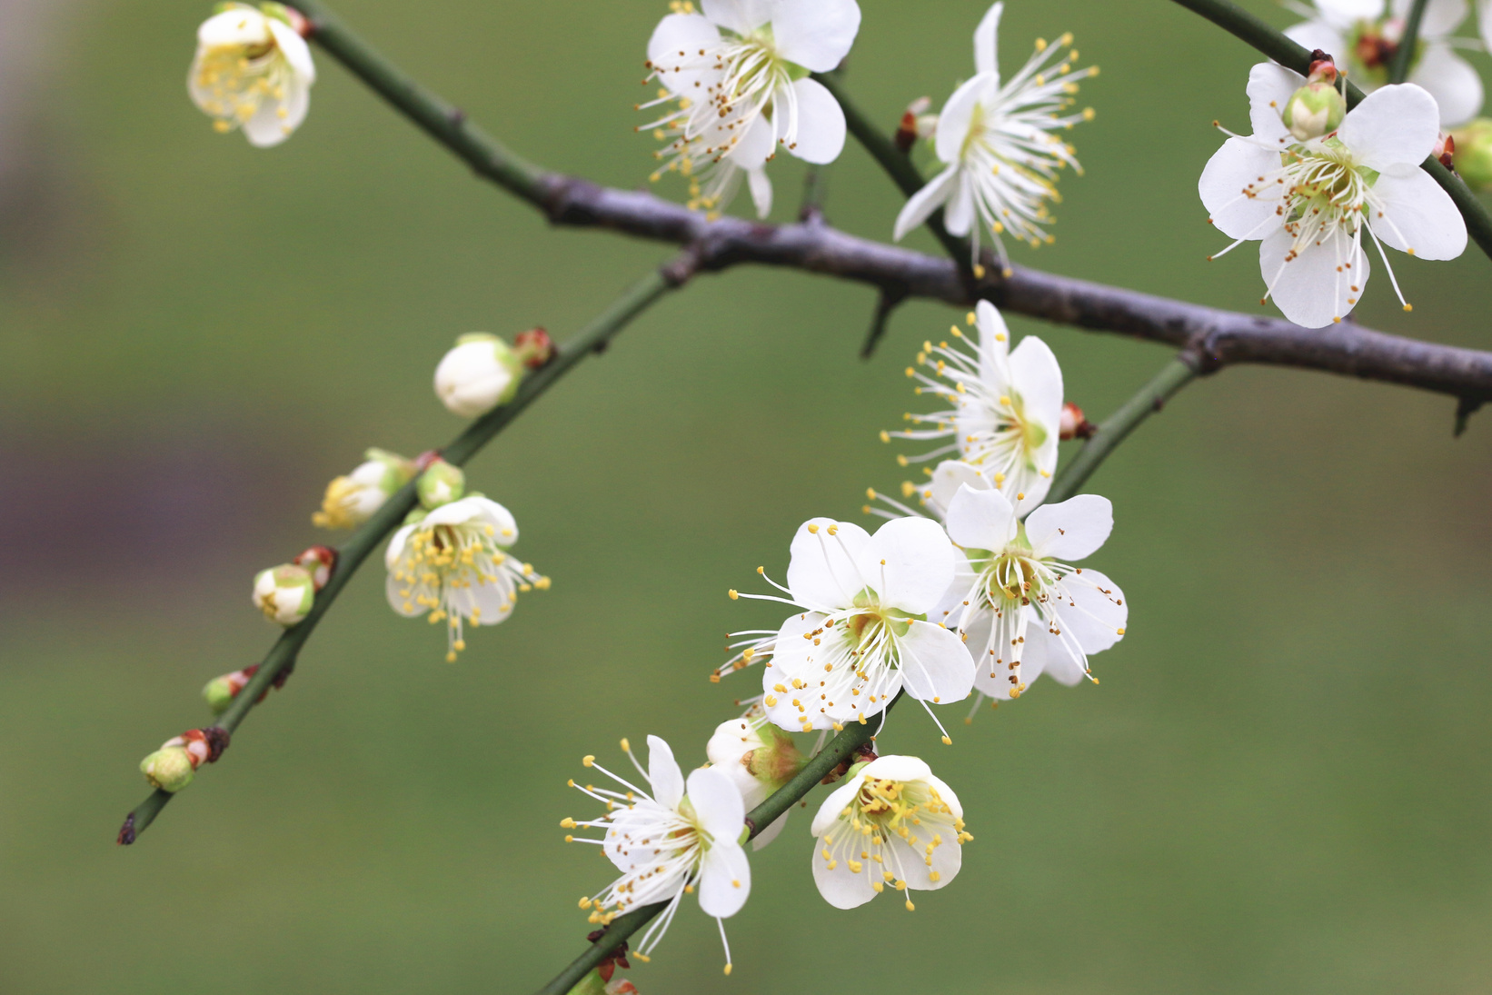
Ô số 10
Câu hỏi
Loài hoa nào là loài hoa đặc trưng của Hà Giang?
Hoa mận

Slide 18
Ô số 11
Câu 5. Hình ảnh nào tượng trưng cho tinh thần không chịu khuất phục khó khăn của con người vùng cao nguyên đá?
A. Đá dựng thành những hàng rào vững chắc, uốn lượn, ôm trọn lấy những ngôi nhà nhỏ, những nương ngổ, nương rau.
B. Hàng rào đá càng đẹp, càng cao thì càng chứng minh được ngôi nhà ấy có một người đàn ông trụ cột tuyệt vời.
C. Xen lẫn với màu xám ngắt của đá là màu xanh tươi của những ruộng ngô, màu vàng óng của những nương lúa.
D. Cao nguyên đá Đồng Văn với vẻ đẹp hoang sơ, thơ mộng tựa như một “thiên đường xám”

Slide 19
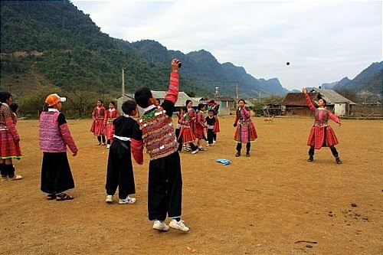
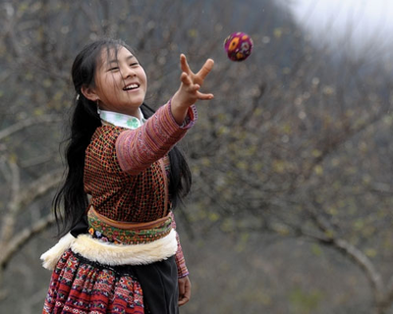
Ô số 12
Câu hỏi
Trò chơi nào được người H’Mông hay chơi trong các ngày lễ hội?
Ném Pao

Slide 20
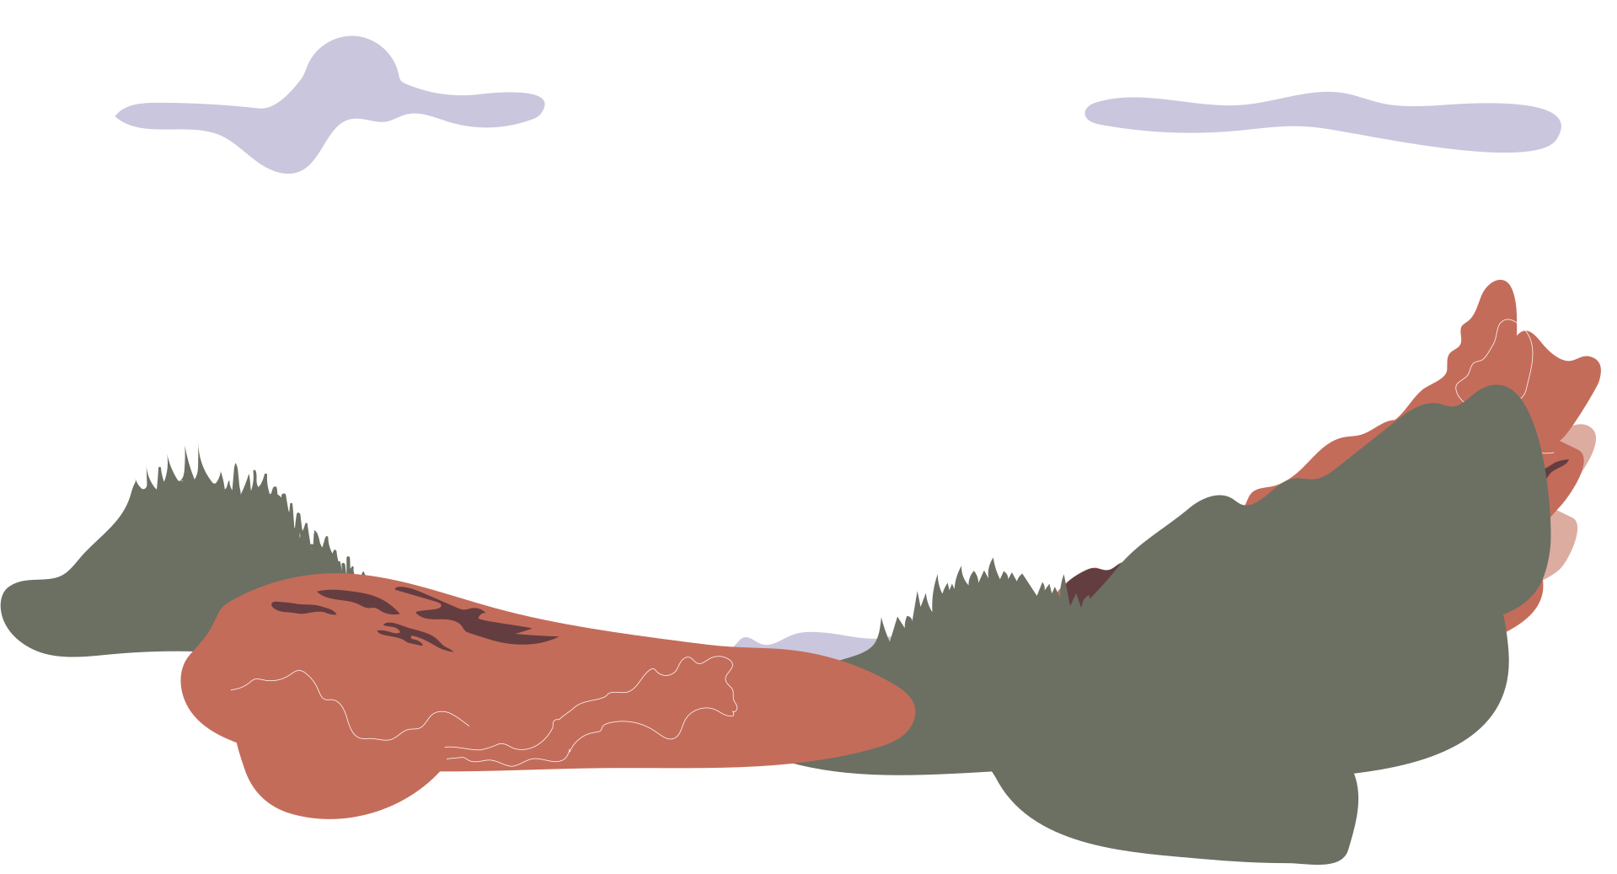




Chặng 2. Leo đèo
Nhiệm vụ: Chặng này các nhóm thảo luận và trả lời câu hỏi “Vì sao văn bản Cao nguyên đá Đồng Văn được coi là văn bản thuyết minh về một danh lam thắng cảnh?“
Lưu ý: Sau khi các nhóm báo cáo, đối chiếu kết quả, các nhóm có quyền bốc thăm lựa chọn phương tiện di chuyển cho chuyến đi (dữ kiện thứ hai phục vụ cho nhiệm vụ chặng cuối)
Thời gian: 12 phút (thảo luận); 3 phút (báo cáo)
Ô tô
Xe máy

Slide 21

Chặng 2. Leo đèo
THẢO LUẬN NHÓM
Câu hỏi thảo luận: Vì sao văn bản Cao nguyên đá Đồng Văn được coi là văn bản thuyết minh về một danh lam thắng cảnh?
Gợi ý: Để trả lời câu hỏi, cần chỉ ra các đặc trưng của văn bản thuyết minh về một danh lam thắng cảnh: đối tượng thuyết minh, cách đặt tên nhan đề, bố cục triển khai, phương tiện phi ngôn ngữ, mục đích viết,…

Slide 22

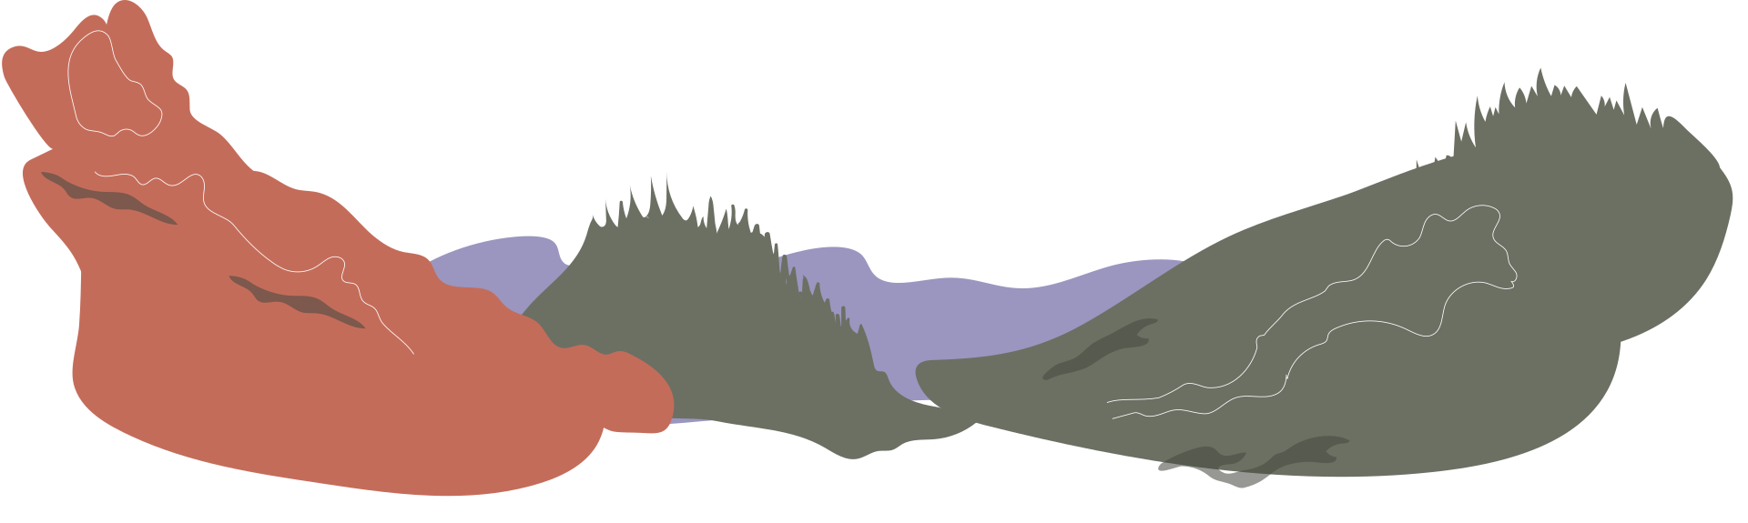
II. Khám phá văn bản
Đặc trưng của văn bản thông tin thuyết minh về một danh lam thắng cảnh được thể hiện trong văn bản “Cao nguyên đá Đồng Văn”
a.Đối tượng thuyết minh
Cao nguyên đá Đồng Văn – đây là một danh lam thắng cảnh.
b. Nhan đề
Được đặt theo cách nêu tên địa danh
Người viết đề cập trực tiếp địa danh được giới thiệu.
Mục đích của văn bản: Giới thiệu về nét thiên nhiên đặc sắc về cao nguyên đá Đồng Văn cùng một số thông tin về cảnh quan cuộc sống và con người nơi đây.

Slide 23
II. Khám phá văn bản
Đặc trưng của văn bản thông tin thuyết minh về một danh lam thắng cảnh được thể hiện trong văn bản “Cao nguyên đá Đồng Văn”
C. Cấu trúc triển khai văn bản
Gồm 4 phần
Phần 1 (đoạn 1): Giới thiệu sơ lược về cao nguyên đá Đồng Văn
Phần 2. (đoạn 2, 3) Nêu những nét thiên nhiên đặc sắc chứng minh nơi đây xứng đáng là Công viên địa chất toàn cầu
Phần 4 (đoạn cuối) Nêu cảm nhận và lời mời tham quan nơi đây.
Phần 3 (đoạn 4,5,6) Giới thiệu về cảnh quan cuộc sống và con người tại nơi đây
Văn bản được trình tự phân loại đối tượng kết hợp với trình tự không gian.

Slide 24

II. Khám phá văn bản
Đặc trưng của văn bản thông tin thuyết minh về một danh lam thắng cảnh được thể hiện trong văn bản “Cao nguyên đá Đồng Văn”
d. Phương tiện phi ngôn ngữ
Hình ảnh về cao nguyên đá Đồng Văn
Số liệu con số: 150 ki-lô-mét, 1000 - 1600 mét,...
Giúp người đọc có thể hình dung được về sự hùng vĩ nơi đây.

Slide 25
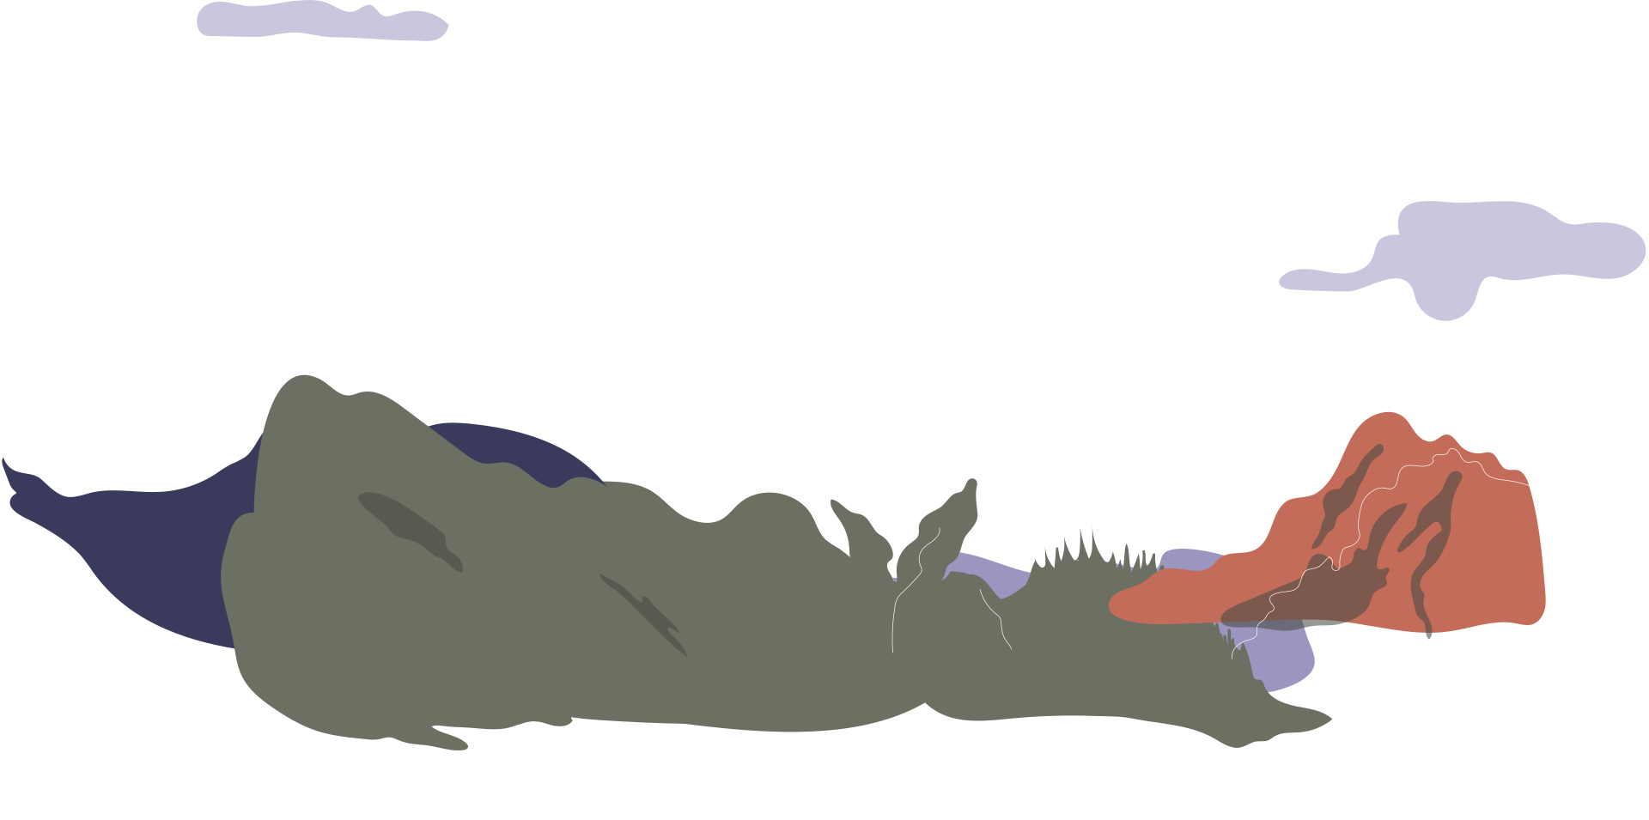


III. Luyện tập

Slide 26


Nhiệm vụ 1. HS về nhà tự hoàn thiện các câu hỏi 6,7,8,9,10 (SGK tr.75) dựa trên kết quả thảo luận ở chặng 2.

Slide 27


Chặng 3. Khám phá
Nhiệm vụ 2. Ở chặng này, các nhóm thảo luận và thực hiện yêu cầu:
Dựa vào 01 dữ kiện ở chặng 1 (địa điểm du lịch) và chặng 2 (phương tiện di chuyển), nhóm hãy thảo luận và xây dựng một lịch trình/kế hoạch Khám phá Cao nguyên đá Đồng Văn.
Gợi ý một số thông tin liên quan đến chuyến đi
- Số lượng: 4 người
- Thời gian: 3 ngày 2 đêm
- Điểm khởi hành: Hà Nội
- Sản phẩm đầu ra: PPT, giấy A0,… (nhóm tự lựa chọn)
Thời gian: 10 phút (thảo luận)
Hình thức nộp sản phẩm: Nộp trên link Drive

Slide 28
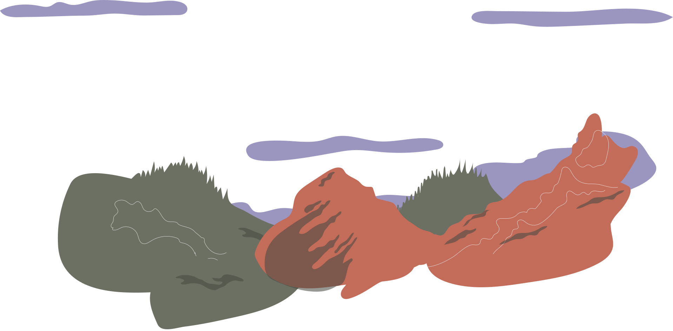
IV. Vận dụng

Slide 29
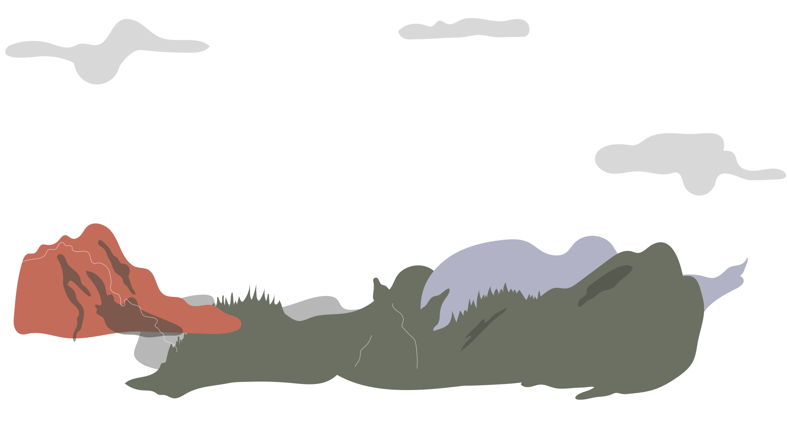

IV. Vận dụng
Nhiệm vụ: Từ thông tin văn bản Cao nguyên đá Đồng Văn em hãy thiết kế một Poster quảng cáo du lịch nơi đây.

Slide 30










Xin chào và hẹn gặp lại !

